Slide 1
Grafkom – C Material pada THREE.JS
Kelompok bobbibikin

Slide 2
Material threejs Anggota Kelompok
Ifta Jihan Nabila (05111740000034)
Jeremy Vijay Wongso (05111740000062)
Bobbi Aditya (05111740000099)
Samuel Marcellinus (05111740000134)

Slide 3
Material
Material menentukan bagaimana permukaan dari sebuah geometri digambar pada Three.js. Three.js menyediakan berbagai jenis materi, mereka menentukan bagaimana objek akan muncul pada scene. Untuk jenis materi yang digunakan benar-benar tergantung pada apa yang ingin Anda capai.
Notes:
Misalkan mau bikin bola bowling maka permukaannya harus halus, kalau mau bikin bola tenis permukaannya harus kasar

Slide 4
Material
Material memiliki class THREE.Material, dan memiliki material properties yang dibagi menjadi 3 kategori:
Basic Properties
Blending Properties
Advanced Properties

Slide 5
Basic Properties
id
uuid
name
opacity
transparent
overdraw
visible
side
needsUpdate
Notes:
- Id digunakan untuk identitas material otomatis terbuat saat membuat suatu material dan selalu bertambah 1 untuk material berikutnya
- Uuid merupakan uniquely generated id and is used internally
- Name untuk memberi nama sebuah material dan biasanya digunakan untuk proses debug
- Opacity mendefinisikan tingkat transparansi sebuah objek, digunakan berbarengan dengan fungsi transparent. Range dari 0 sampe 1
- Transparent jika diset true maka akan menyesuaikan dengan tingkat opacity, jika diset false maka objek tidak akan transparan tetapi menjadi lebih terang
- Overdraw digunakan ketika menggunakan THREE.CanvasRenderer, poligon akan dirender sedikit lebih besar, gunakan overdraw ketika melihat gap / celah
- Visible mengatur visibility dari objek. Kalo false gakeliatan samsek
- Side mengatur sisi sebelah mana jenis material akan diaplikasikan. Defaultnya adalah THREE.Frontside yaitu sisi depan
- NeedsUpdate untuk memberitahu three js bahwa ada perubahan pada material. Jika diset True, maka three js akan update cachenya dengan material yang baru

Slide 6
Blending Properties
blending
blendsrc
blenddst
blendequation
Notes:
- Blending mengatur bagaimana material pada objek menyatu pada background
Jika tidak mau menggunakan fungsi blending biasa, maka bisa menggunakan blendsrc, blenddst, dan blendequation. Object sebagai source dan background sebagai destination. Blenddst mendefisinikan bagaimana background digunakan dalam proses blending. Blendequation digunakan untuk mengatur bagaimana value dari blendsrc dan blenddst digunakan. Defaultnya adalah AddEquation yaitu dijumlahkan. Dengan 3 properti ini kalian sudah bisa membuat proses blending anda sendiri

Slide 7
Advanced Properties
depthTest
depthWrite
polygonOffset, polygonOffsetFactor, and polygonOffsetUnits
alphatest
Notes:
- DepthTest, dapat digunakan untuk mengaktifkan atau menonaktifkan parameter GL_DEPTH_TEST. Parameter tersebut digunakan untuk menentukan berapakah depth yang digunakan oleh sebuah pixel, dimana selanjutnya digunakan untuk menentukan value pixel yang baru.
- DepthWrite digunakan untuk menentukan apakah material yang digunakan berpengatuh terhadap depth buffer. Kalau menggunakan objek 2d, set properti ini menjadi false
- Polygon yang ada 3 itu lah pokoknya mbo. Buat ngontrol POLYGON_OFFSET_FILL (MBOH INI APAAN)
- AlphaTest digunakan sebagai threshold alpha. Jika ada pixel yang memiliki nilai alpha dibawah alphatest, tidak akan tergambar.

Slide 8
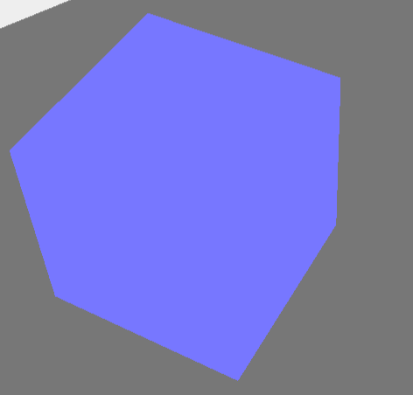
THREE.MeshBasicMaterial
MeshBasicMaterial menggambar geometri dengan cara yang sederhana (datar tidak memiliki shading atau wireframe). Material ini tidak terpengaruh oleh lights. Properti yang digunakan pada material ini:
color | wireframeLinejoin
wireframe | shading
Wireframelinewidth | vertexColors
Wireframelinecap | fog
Notes:
-color:memberi warna pada objek
-wireframe:untuk menampilkan objek sebagai wireframe (kerangka)
-Wireframelinewidth:ketebalan garis pada wireframe
-Wireframelinecap:menampilkan akhir dari garis pada wireframe dengan value butt, round (default), square. Namun tidak support pada WebGLRenderer
-wireframeLinejoin:menampilkan sambungan antar garis pada wireframe dengan value round (default), bevel, miter. Namun tidak support pada WebGLRenderer
-shading:menambahkan shading. Value yang ada THREE.SmoothShading, THREE.NoShading (default), THREE.FlatShading
-vertexColors:memberi warna pada tiap vertex, default value adalah THREE.NoColors. Jika value diset THREE.VertexColors, renderer akan mengambil warna dari colors property pada THREE.Geometry. Tidak bekerja pada CanvasRenderer
-fog:menentukan apakah material ini terpengaruh global fog

Slide 9
THREE.MeshDepthMaterial
Dengan jenis material ini, objek tidak dilihat dengan menggunakan cahaya ataupun properti material spesifik lainnya. Melainkan objek dilihat dengan melihat jarak dari objek ke kamera. Properti yang dimiliki material ini adalah :
wireframe
wireframeLineWidth
near
far
Notes:
- wireframe untuk menentukan apakah kerangka objek ingin ditunjukkan atau tidak.
- wireframeLineWidth untuk menentukan ketebalan.
- near dan far digunakan untuk mengatur area yang terlihat oleh kamera. Objek yang lebih dekat dari kamera lebih kecil dari nilai near maka tidak akan terlihat. Far sebaliknya.
Membuat jenis material ini mudah karena tidak membutuhkan argumen apapun.

Slide 10
Combining Materials
Dalam Three.js, anda bisa menggabungkan beberapa jenis material untuk menghasilkan objek dengan efek baru. Dalam contoh yang akan ditampilkan ini menggabungkan MeshDepthMaterial dan MeshBasicMaterial. Kubus hijau tersebut menggunakan brightness dari MeshDepthMaterial dan warna dari MeshBasicMaterial.

Slide 11
THREE.MeshNormalMaterial
Material yang memetakan vektor normal ke warna RGB. Yang berarti mewarnai permukaan pada objek berdasarkan normal point atau objek tersebut menghadap ke arah mana. Contohnya jika ada objek sphere, tiap permukaan memiliki warna yang berbeda. Namun jika sphere dirotasi, maka warna tersebut akan tetap berada di tempat yang sama. X adalah warna merah, y warna hijau dan z warna biru. Jika objek menghadap ke kanan maka akan berwarna merah, menghadap ke atas akan berwarna hijau dan yang menghadap layar berwarna biru.
Properti yang digunakan:
wireframe
wireframeLineWidth
shading
Notes:
-wireframe: menampilkan objek dengan tampilan wireframe atau tidak
-wireframeLineWidth:ketebalan garis pada wireframe
-shading: untuk flat shading (THREE.FlatShading) dan smooth shading (THREE.SmoothShading)

Slide 12
THREE.MeshFaceMaterial
MeshFaceMaterial memungkinkan kita untuk memberikan jenis material yang berbeda untuk tiap sisi geometri. Misal kita memiliki kubus dengan 12 sisi, maka dapat menggunakan material jenis ini untuk misal memberikan warna yang berbeda tiap sisinya.

Slide 13
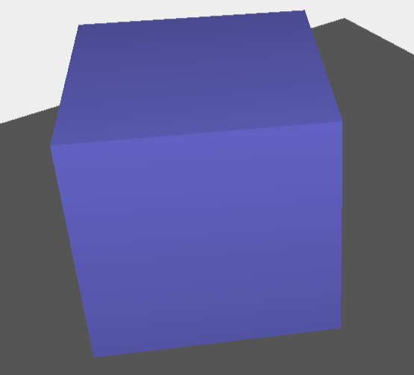
THREE.MeshLambertMaterial
Jenis material ini digunakan untuk membuat permukaan yang tampak kusam dan tidak mengkilap. Material ini mudah digunakan yang merespons sumber pencahayaan di tempat kejadian. Properti pada material ini :
- ambient
- emissive
- wrapAround
- wrapRGB
Notes:
- ambient : nilai warna ambient pada material. Bekerja bersamaan dengan ambient light. Value dari ambient ini akan dikali dengan value dari ambient light. Defaultnya adalah warna putih.
- emissive : warna solid yang dikeluarkan material. Tidak benar-benar bertindak sebagai sumber cahaya, tapi ini adalah warna solid yang tidak terpengaruh oleh pencahayaan lain.
- wrapAround : jika properti ini diset true, memungkinkan teknik pencahayaan setengah Lambert. Dengan teknik ini, lampu drop-off akan lebih halus. Jika Anda memiliki jaring dengan area yang keras dan gelap, mengaktifkan properti ini akan melembutkan bayangan dan mendistribusikan cahaya secara lebih merata.
- wrapRGB : jika wrapAround diset true, maka dapat menggunakan THREE.Vector3 untuk mengontrol kecepatan cahaya turun.

Slide 14
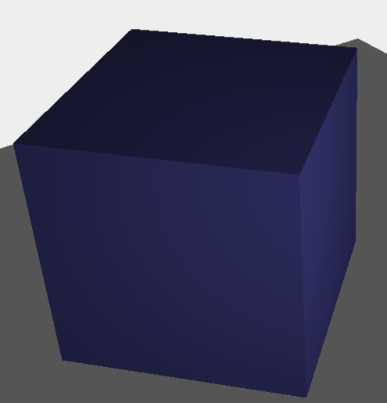
THREE.MeshPhongMaterial
Membuat material yang shiny. Hampir sama dengan Lambert, namun merespon lights tetapi menambahkan kilau metallic ke permukaan, memantulkan cahaya dengan intensitas lebih. Dan juga dapat menambahkan warna dan menyesuaikan shininess dari material dan intensitas pantulan cahaya. Property untuk material ini yaitu:
ambient | metal
emissive | wrapAround
specular | wrapRGB
shininess
Notes:
-ambient: nilai warna ambient pada material. Bekerja bersamaan dengan ambient light. Value dari ambient ini akan dikali dengan value dari ambient light. Defaultnya adalah warna putih.
-emissive: warna solid yang dikeluarkan material. Tidak benar-benar bertindak sebagai sumber cahaya, tapi ini adalah warna solid yang tidak terpengaruh oleh pencahayaan lain. Defaultnya adalah hitam
-specular: Menentukan seberapa shiny material tersebut dan dengan warna apa material tersebut berkilau. Jika diset sama dengan color property, maka akan menampilkan metallic-looking. Jika diset grey, maka akan menampilkan material yang plastic-looking
-shininess: menggambarkan seberapa mengkilau (shiny) objek tersebut
-metal:sedikit mengubah metode perhitungan warna dari pixelnya agar terlihat sedikit lebih metal. (dengan catatan perubahan yang terlihat sangat minimum).
-wrapAround: jika properti ini diset true, memungkinkan teknik pencahayaan setengah Lambert. Dengan teknik ini, lampu drop-off akan lebih halus. Jika Anda memiliki jaring dengan area yang keras dan gelap, mengaktifkan properti ini akan melembutkan bayangan dan mendistribusikan cahaya secara lebih merata.
-wrapRGB: jika wrapAround diset true, maka dapat menggunakan THREE.Vector3 untuk mengontrol kecepatan cahaya turun.

Slide 15
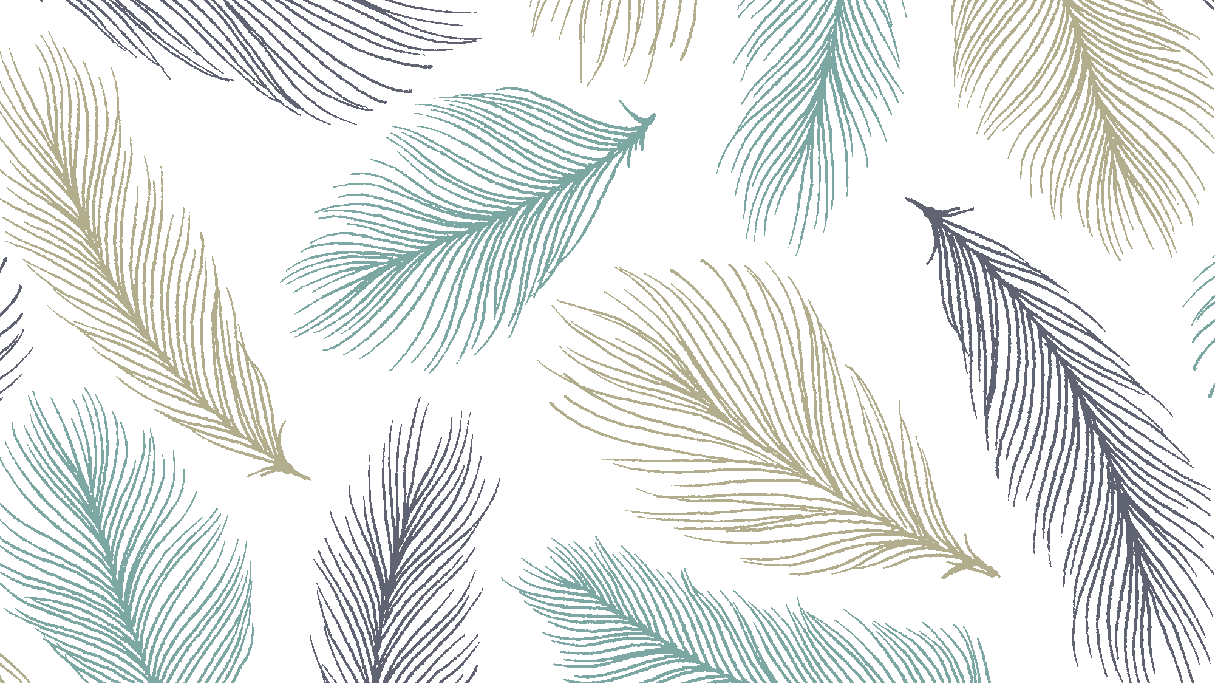
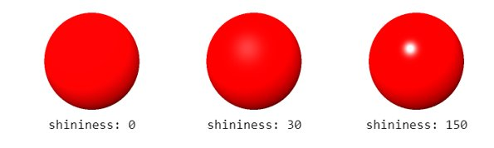
Notes:
The shininess setting of the MeshPhongMaterial determines the shininess of the specular highlight. It defaults to 30.

Slide 16
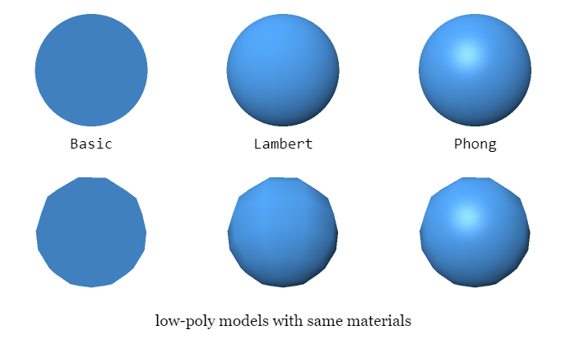

Slide 17
THREE.ShaderMaterial
Dengan material ini, kita dapat membuat custom shader. Shader dapat mengonversi Three.js JavaScript mesh ke pixel pada screen. Dengan custom shader ini, kita dapat mendefinisikan bagaimana cara merender dan mengubah default dari Three.js. THREE.ShaderMaterial memiliki properti:
Wireframe
Wireframelinewidth
Linewidth
Shading
VertexColors
fog
Notes:
-wireframe: menampilkan objek dengan tampilan wireframe atau tidak
-wireframeLineWidth:ketebalan garis pada wireframe
-linewidth:ketebalan dari garis yang ingin digambar
-shading: untuk flat shading (THREE.FlatShading) dan smooth shading (THREE.SmoothShading)
-vertexcolors: memberi warna pada tiap vertex, tidak bekerja pada CanvasRenderer
-fog: menentukan apakah material ini terpengaruh global fog

Slide 18
THREE.ShaderMaterial
Dan ada property lain yang dapat ditambahkan pada THREE.ShaderMaterial:
FragmentShader
VertexShader
Uniforms
Defines
Attributes
lights
Notes:
-fragmentShader: shader ini mendefinisikan warna pada setiap pixel
-vertexShader: shader ini digunakan untuk mengubah posisi pada setiap vertex
-uniforms:untuk mengirimkan informasi ke shader, mengirimkan ke setiap vertex dan fragment
-defines: mendefinisikan custom constants menggunakan #define dalam GLSL untuk vertexshader dan fragmentshader. Dapat menambahkan global variabel.
-attributes: merubah di antara fragments dan vertex. Biasanya di pakai untuk passing data positional dan normal-related data. Kalo mau pake ini harus ngasi tau semua vertex geometri
-lights: menentukan apakah material ini memakai lighting atau tidak. Defaultnya adalah false

Slide 19
THREE.ShaderMaterial
VertexShader : dijalankan pada setiap vertex dari geometry. Dapat dipakai untuk transformasi geometry ini dengan cara mengubah posisi dari vertices.
FragmentShader: dijalankan pada setiap fragment dari geometry. Pada vertexShader, mereturn warna yang akan ditampilkan untuk fragment yang spesifik.

Slide 20
Materials for Line Geometry
Dua jenis material terakhir ini akan menggunakan THREE.Line. Dari namanya saja sudah kelihatan bahwa line ini hanya terdiri dari vektor saja dan tidak mempunyai sisi. Three.js menyediakan 2 jenis material yang dapat menggunakan line, yaitu :
- THREE.LineBasicMaterial
- THREE.LineDashedMaterial

Slide 21
THREE.LineBasicMaterial
Pada LineBasicMaterial, properti yang bisa digunakan adalah :
color
linewidth
linecap
linejoin
vertexColors
fog
Notes:
- color : mengatur warna line. Kalau ada properti vertexColors, properti ini diabaikan.
- linewidth : mengatur ketebalan line.
- linecap : mengatur bagaimana akhir dari garis akan diperlihatkan dalam mode wireframe.
- linejoin : mengatur bagaimana sambungan garis akan divisualisasikan.
- vertexColors : untuk memberikan warna spesifik untuk tiap vertex.
- fog : untuk menentukan apakah objek akan terkena efek dari properti kabut global.

Slide 22
THREE.LineDashedMaterial
Material ini memiliki properti yang sama dengan THREE.LineBasicMaterial, namun ada 3 tambahan yaitu :
scale
dashSize
gapSize
Notes:
- Scale untuk mengukur dash size dan gap size. Jika scale lebih kecil dari 1, maka dashSize dan gapSize meningkat nilainya. Jika scale lebih besar dari 1, maka dashSize dan gapSize akan menurun nilainya.
- dashSize untuk ukuran tanda pisah
- gapSize untuk ukuran celah

